Slide 1
第7章 PLC网络通信技术及应用
电气控制与PLC技术精品资源共享课
电气控制与PLC技术

Slide 2
本章内容
工业网络结构
工业通信网络基础知识
PLC通信网络概述
PLC的通信与网络配置
PLC的通信指令及应用
通信网络设计注意事项
电气控制与PLC技术

Slide 3
7.1 工业网络结构
什么是工业网络
  工业网络是在一个企业范围内将信号检测、数据传输、处理、存储、计算、控制等设备或系统连接在一起，以实现企业内部的资源共享、信息管理、过程控制、经营决策，并能够访问企业外部资源和提供有限的外部访问，使得企业的生产、管理和经营能够高效率地协调运作，从而实行企业集成管理和控制的一种网络环境。
电气控制与PLC技术

Slide 4
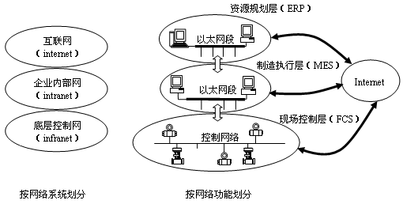
7.1 工业网络结构
工业网络结构
电气控制与PLC技术

Slide 5
7.2 工业通信网络基础知识
数据编码
  为什么要进行数据编码？
  常用的数据编码
    NRZ
    MANCHESTER
数据通信方式（传输方向）
    单工
    双工
    半双工
Copyright by Wang Yonghua (www.zzictec.com)

Slide 6
7.2 工业通信网络基础知识
3. 数据传输方式
    并行通信
    串行通信
      异步传输
      同步传输
4. 差错控制
  什么是差错控制？
  纠错码和检错码
  常用的检错码
    奇偶校验
    循环冗余校验
电气控制与PLC技术

Slide 7
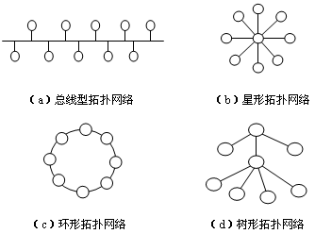
7.2 工业通信网络基础知识
5. 传送介质
6. 主要拓扑结构
  常用的是总线型结构
  注意传输速率、距离和信号反射的影响
电气控制与PLC技术

Slide 8
7.2 工业通信网络基础知识
7. 通信接口
  串行通信接口
  工业网络中，在设备或网络之间大多采用串行通信方式传送数据，常用的几种串行通信接口都是美国电子工业协会（Electronic Industries Association，EIA）公布的，它们有EIA-232、EIA-485、EIA-422等，它们的前身是以字头RS（Recommended Standard）（即推荐标准）开始的，虽然经过修改，但差别不大和使用习惯，所以现在的串行通信接口标准在大多数情况下仍然使用RS-232、RS-485和RS-422等表示。
RS-232
  单端发送、单端接收，所以数据传送速率低，抗干扰能力差，传送波特率（bit/s）为300、600、1 200、4 800、9 600、19 200等。在通信距离近、传送速率和环境要求不高的场合应用较广泛。
电气控制与PLC技术

Slide 9
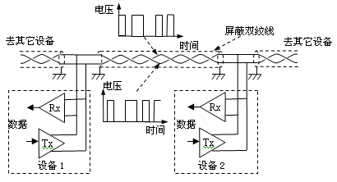
7.2 工业通信网络基础知识
RS-485
RS-485接口采用二线差分平衡传输，有较高的通信速率（波特率可达10 Mbit/s上）和较强的抑制共模干扰能力。这种接口适合远距离传输，是工业设备的通信中应用最多的一种接口。
电气控制与PLC技术

Slide 10
7.2 工业通信网络基础知识
RS-422
RS-422与RS-485的区别在于RS-485采用的是半双工传送方式，RS-422采用的是全双工传送方式；RS-422用两对差分信号线，RS-485只用一对差分信号线。
以太网接口
电气控制与PLC技术

Slide 11
7.2 工业通信网络基础知识
8. 通信协议
  基本概念 通信双方就如何交换信息所建立的一些规定和过程
  种类
    通用协议
    公司专用协议
  应用场合
    高层管理网络中一般采用通用协议，这表明工业网络向标准化和通用化发展的趋势。常用的通用协议一般是基于以太网的TCP/IP。现在的开放已成为了一种趋势，所以控制层和底层的网络许多也采样开放的通用协议，如PROFIBUS、AS-i、Modbus等等。
    有些协议是公司专用性质的，特别是在独立的小型网络中，如Siemens公司专为S7-200 PLC开发的PPI协议，以及在Siemens产品之间通信使用的MPI协议等，它们只能在Siemens公司的特定产品中间使用。
电气控制与PLC技术

Slide 12
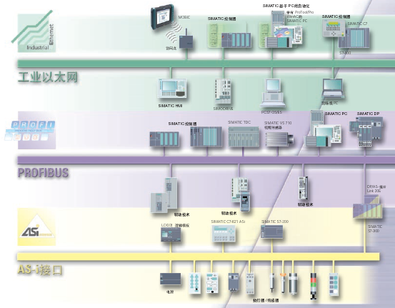
7.3 PLC通信网络概述
SIEMENS工业网络结构
电气控制与PLC技术

Slide 13
7.3 PLC通信网络概述
2. S7-200 PLC支持的通信协议
  通信协议及几个基本概念
    通信协议
      PPI
      MPI
      自由口通信协议
      USS协议
      Modbus
      PROFIBUS
      AS-i
      IT
电气控制与PLC技术

Slide 14
7.3 PLC通信网络概述
2. S7-200 PLC支持的通信协议
  通信协议及几个基本概念
    主站和从站
    单主站网络和多主站网络
    服务器和客户端
    编程通信和数据通信
电气控制与PLC技术

Slide 15
7.3 PLC通信网络概述
2. S7-200 PLC支持的通信协议
  编程通信
    几种编程通信方式
    Micro/WIN 缺省的编程通信方式是使用 PC/PPI 电缆连接PC和PLC进行通信，这也是最常用的编程通信方式。
  数据通信
    S7-200 PLC之间通信
    S7-200 PLC与S7-300/400 PLC之间的通信
    S7-200 PLC与西门子变频器间的通信
    S7-200 PLC与其他上位机软件间的通信
    S7-200 PLC与第三方PLC之间的通信
    S7-200 PLC与第三方HMI之间的通信
    S7-200 PLC与第三方变频器之间的通信
    S7-200 PLC与其他串行通信设备之间的通信
电气控制与PLC技术

Slide 16
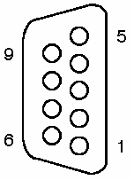
7.3 PLC通信网络概述
3. S7-200 PLC的通信接口及网络部件
  通信口
    S7-200 CPU上的通信口是符合国际标准IEC61158-3和欧洲标准EN 50170中PROFIBUS标准的RS-485兼容9针D型连接器。
    S7-200 CPU上的通信口是非隔离型的，最高通信速率187.5K波特数据通信
    S7-200 CPU上的通信口支持的通信协议有：
      PPI协议
      MPI协议：不完全支持，只能作从站
      自由口模式：
电气控制与PLC技术

Slide 17
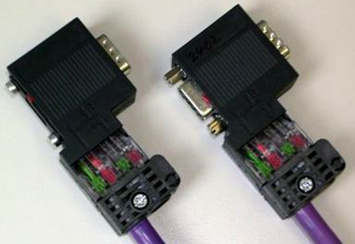
7.3 PLC通信网络概述
3. S7-200 PLC的通信接口及网络部件
  网络连接器
    标准9针连接器
      带编程口
      不带编程口
电气控制与PLC技术

Slide 18
7.3 PLC通信网络概述
3. S7-200 PLC的通信接口及网络部件
  中继器
  电缆
电气控制与PLC技术

Slide 19
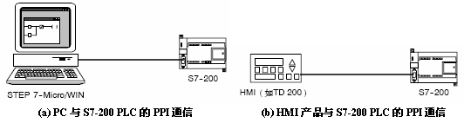
7.4 PLC的通信与网络配置
PPI通信（Point to Point Interface，PPI）
  单主站PPI网络
电气控制与PLC技术

Slide 20
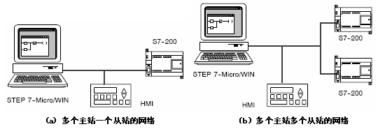
7.4 PLC的通信与网络配置
PPI通信（Point to Point Interface，PPI）
  多主站PPI网络
    PPI协议是一种主从通信协议，在网络中的多个主站之间不能相互通信
电气控制与PLC技术

Slide 21
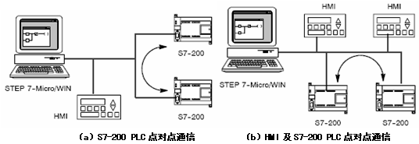
7.4 PLC的通信与网络配置
PPI通信（Point to Point Interface，PPI）
  复杂PPI网络
电气控制与PLC技术

Slide 22
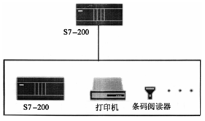
7.4 PLC的通信与网络配置
2. 自由通信口（Freeport Mode）模式
  一个很有特色的功能
电气控制与PLC技术

Slide 23
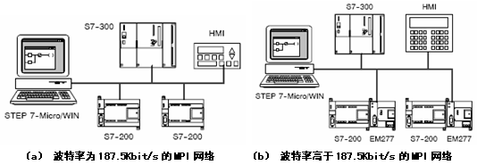
7.4 PLC的通信与网络配置
3. MPI （Multi-Point Interface）
  SIEMENS公司S7系列产品之间的一种专用通信协议。MPI协议可以是主/主协议或主/从协议，协议如何操作有赖于通信设备的类型。
电气控制与PLC技术

Slide 24
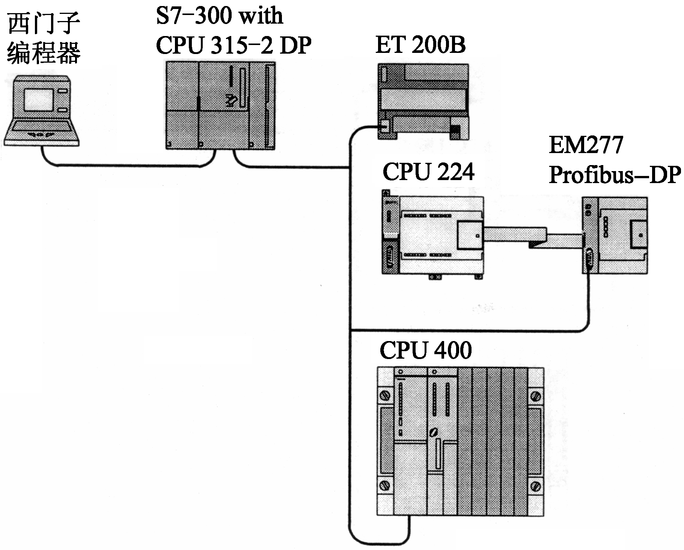
7.4 PLC的通信与网络配置
4. PROFIBUS
  什么是PROFIBUS?
  EM277
  举例
电气控制与PLC技术

Slide 25
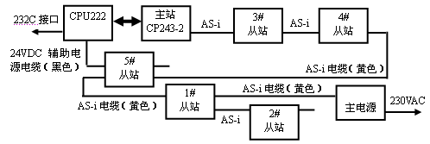
7.4 PLC的通信与网络配置
5. AS-i
  什么是AS-i?
  CP243-2
  举例
电气控制与PLC技术

Slide 26
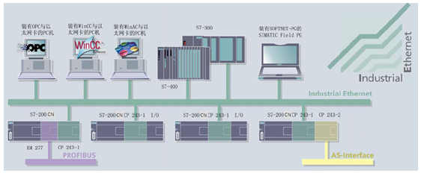
7.4 PLC的通信与网络配置
6. 工业以太网
  什么是工业以太网?
  CP243-1和CP243-1 IT
  举例
电气控制与PLC技术

Slide 27
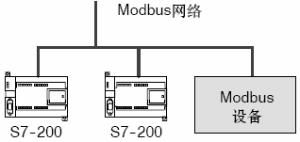
7.4 PLC的通信与网络配置
7. Modbus
  Modbus是Modicon公司在1979年开发出来的一种通信协议。它被用于在智能设备间建立主——从或客户端——服务器方式的通信。
  Modbus 是一种单主站的主/从通信模式。
  通过 S7-200 CPU 通信口的自由口模式实现 Modbus 通信协议， S7-200 PLC可使用STEP 7-Micro/WIN提供的Modbus库，使用用户程序模仿一个Modbus从站。从而完成数据通信。
电气控制与PLC技术

Slide 28
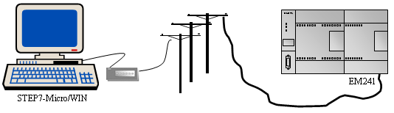
7.4 PLC的通信与网络配置
8. 电话线通信
  Modem（MOdulator/DEModulator ）
  EM241
  举例
电气控制与PLC技术

Slide 29
7.4 PLC的通信与网络配置
9. USS协议
  S7-200 PLC和变频器的连接
    通过数字量（DI/DO）信号控制驱动装置的运行状态和速度；
    通过数字量信号控制驱动装置的运行状态，通过模拟量（AI/AO）信号控制转速等参数；
    通过串行通信控制驱动装置的运行和各种参数。
  USS(Universal Serial Interface)
    是西门子专为驱动装置开发的通信协议， USS 因其协议简单、硬件要求较低，越来越多地用于和控制器（如 PLC）的通信，实现一般水平的通信控制。
    通过串行USS总线最多可接30台变频器（从站），然后用一个主站（PLC）进行控制，包括变频器的启/停、频率设定、参数修改等操作。
    S7200 PLC提供USS协议库指令，用户使用这些指令可以方便地实现对变频器的控制。
电气控制与PLC技术

Slide 30
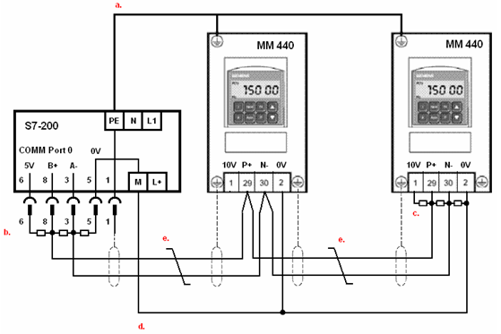
7.4 PLC的通信与网络配置
9. USS协议
  举例
电气控制与PLC技术

Slide 31
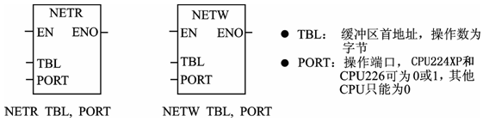
7.5 PLC的通信指令与应用举例
网络读、网络写指令
  用途
    当S7-200 PLC被定义为PPI主站模式时，就可以应用网络读写指令对另外的S7-200 PLC进行读写操作。
  指令
电气控制与PLC技术

Slide 32
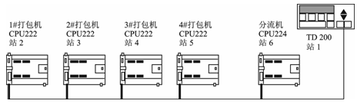
7.5 PLC的通信指令与应用举例
网络读、网络写指令
  举例
电气控制与PLC技术

Slide 33
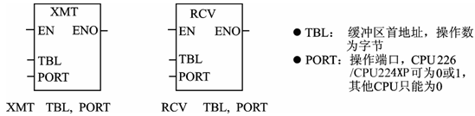
7.5 PLC的通信指令与应用举例
2. 发送与接收指令
  用途
    用于当S7-200 PLC被定义为自由端口通信模式时，由通信端口发送或接收数据。
  指令
电气控制与PLC技术

Slide 34
7.5 PLC的通信指令与应用举例
2. 发送与接收指令
  自由口模式
    CPU的串行通信口可由用户程序控制，这种操作模式称为自由端口模式。
    当选择了自由端口模式时，用户程序可以使用接收中断、发送中断、发送指令（XMT）和接收指令（RCV）来进行通信操作。
    SMB30（用于端口0）和SMB130（如果CPU有两个端口，则用于端口1）用于选择波特率、奇偶校验、数据位数和通信协议。
  数据接收
    使用RCV指令
      用RCV接收指令可以方便地接收一个或多个字节缓冲区的内容，最多为255个字节，
      使用许多特殊字节。
    字符中断控制的方式来接收数据
电气控制与PLC技术

Slide 35

7.5 PLC的通信指令与应用举例
2. 发送与接收指令
  举例
电气控制与PLC技术

Slide 36
7.5 PLC的通信指令与应用举例
3. USS指令
4. Modbus指令
电气控制与PLC技术

Slide 37

7.6 通信网络设计注意事项
使用符合要求的电缆、连接器，并按规范操作
电气控制与PLC技术

Slide 38
7.6 通信网络设计注意事项
2. 保持通信端口（驱动电路）之间的共模电压差在一定范围内
  对于非隔离的通信口（如CPU上的通信口），保证它们之间等电位非常重要。在S7-200 PLC联网时，可以将所有CPU模块的传感器电源输出的L+/M中的M端子，用导线串接起来。在S7-200 PLC与变频器通信时，要将所有变频器通信端口的M（在西门子MM4x0系列是2号端子）连接起来，并与CPU上的传感器电源M连接。
3. 电磁干扰
  如何防止干扰？
    各种安装规范
4. 屏蔽端的接地
5. 软件设计
  电缆上的信号切换时间考虑
  可靠的出口
电气控制与PLC技术

Slide 39
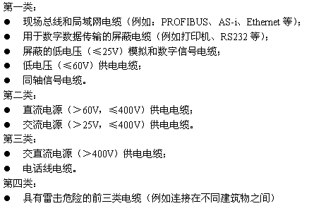
7.6 通信网络设计注意事项
6. 电磁干扰
  如何防止干扰？
    各种安装规范
      电缆的分类
电气控制与PLC技术

Slide 40
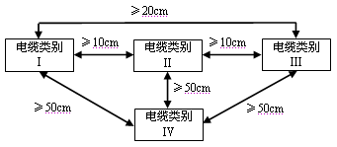
7.6 通信网络设计注意事项
6. 电磁干扰
  如何防止干扰？
    各种安装规范
      电缆的分类
电气控制与PLC技术

Slide 41
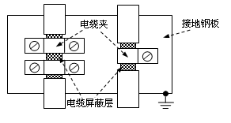
7.6 通信网络设计注意事项
7. 屏蔽端的接地
  屏蔽层两端必须保证可靠接地
  接入电气柜时的方法
电气控制与PLC技术

Slide 42
7.6 通信网络设计注意事项
8. 软件设计
  电缆上的信号切换时间考虑
  可靠的出口
电气控制与PLC技术

Slide 43
本章小结
习题：全部
电气控制与PLC技术

